Slide 1
아이디어

Slide 2
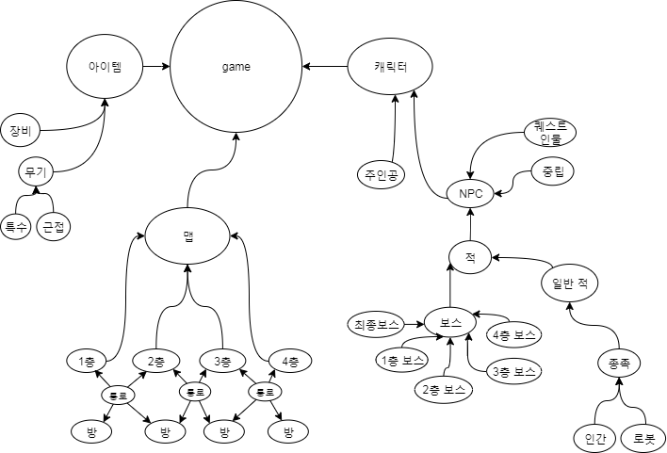


Slide 3
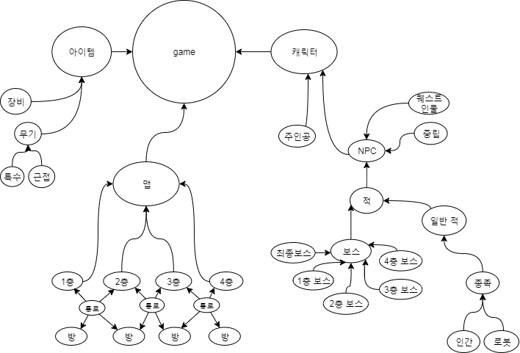

Slide 4
고민?
특수공격??
특수공격을 무기의 기능으로 넣을지
- 단점 : 특수공격 종류가 많아질 수 있음.(작업량 상승)
- 장점 : 특수공격이 장착한 무기와 일체감 있어 자연스러움
아니면 추가 장착으로 할지??
- 장점 : 만들려는 특수공격 숫자만큼만 작업
- 단점? : 시스템이 복잡해질 수 있음. (확실히 단점이라고 단정지을 수는 없음)
- 그래픽으로 보일지 안보일지?(보인다면 추가 그래픽 작업이 필요함)
체력회복???
체력회복을 소모성 아이템으로…
- 몬스터에게 얻거나 npc에게 구매(=재화시스템을 구현해야함…)
에너지(가칭) 소모로 체력회복
- 할로우나이트처럼
- 몹 타격시 얻는 에너지양으로 벨런싱
휴식(할로우나이트 벤치 시스템) 시 체력 회복약 일정 개수 충전
- ex)다크소울
- 게임 진행중 맵 곳곳에 있는 수집아이템 수집으로 충전 개수 증가..

Slide 5
고민?
장착 카테고리
무기 / (특수공격)(이름생각해야함) / 이동관련(이름생각해야함)
무기 / 이동관련(이름생각해야함)

Slide 6
고민? 20.01.20
아이템 종류?
장착
무기 / (특수공격)(이름생각해야함) / 이동관련(이름생각해야함)
소비??
소비아이템이 필요한가?? 필요없음
기타
수집형 아이템?(체력 최대치 늘려주는 것 등)

Slide 7
고민? 20.01.20
이름 정하기
(특수공격)(이름생각해야함)
(이동관련)(이름생각해야함)

Slide 8
고민? 20.01.20
강화기능??
강화기능을 넣을 것인가? YES
넣는다면
재료(수집형아이템.ex.강화석?)소모, 강화확률 100%

Slide 9
고민? 20.01.20
강화기능??
무기별 강화단계가 따로 적용
- 재료 : 맵에 숨겨것으로 수요 충족 힘들듯?
몹이 일정확률로 드랍

Slide 10
고민? 20.01.20
강화기능
만약?
진행에 따라 몹 피통이 올라감
- 무기를 강화해서 대미지를 올려 대응
그럼 특수공격은??
- 특수공격 강화가 없으면 진행 후반이 될수록 효력이
떨어짐.
그렇다면?
- 특수공격도 강화.. or
- 무기강화단계에 따라 특수공격도 쌔짐? Or
- 게임 진행 순서에 따라 점점 더 강한 특수공격을 얻음

Slide 11
고민? 20.01.20
수집형 아이템_ 체력 증가(영구)
체력증가기 때문에 슈트 부품으로
일단 체력이 증가되더라도 외형적 변경 없음

Slide 12

고민? 20.01.21
적대 로봇 아이디어
사이비
과거 생산회사 로고가 하늘을 향하는 로고임.
깨달음이후 본인이 생산된 공장이나 거리마다 공통적으로 있는 로고를 보고 하늘(방향)로 올라가야 된다는 목적을 가짐
공통의 목적을 가진 로봇들이 모여 세력을 이룸
세력에서 강한 로봇이 우두머리가 되어(사이비교주처럼) 목적과 의미를 만들어 선동을함
올라가려는데 3계층 입구에서 인간들이 막으려고 공격을함(과거) -> 인간에게 적대적이게됨
인간에게 우호성향을 보이는 로봇에게도 적대성향을 띔
로고 예시

Slide 13
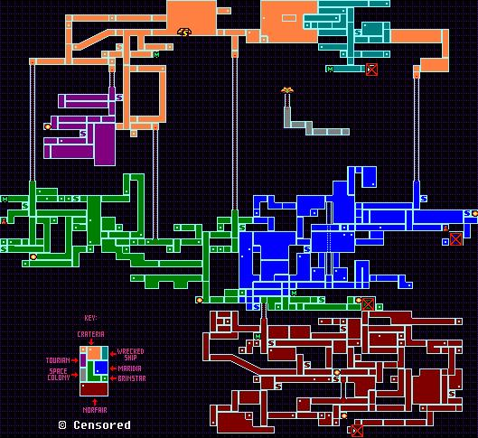
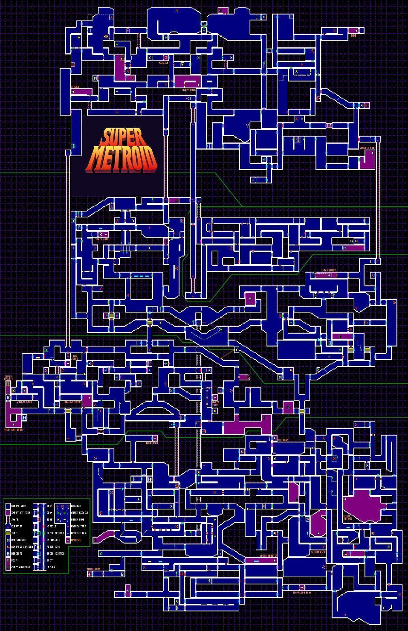
고민? 20.01.21
맵?

